Slide 1
6
MAŁOPOLANIE ODZYSKUJĄ NIEPODLEGŁOŚĆ
Karolina Mikołajczyk 7c

Slide 2
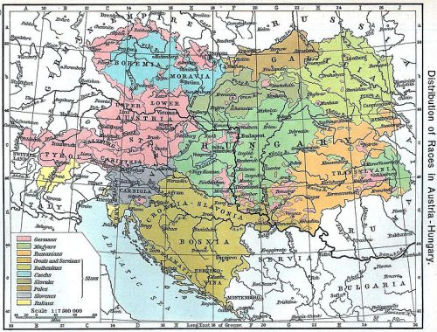
W KRAKOWIE ZACZĘŁA SIĘ POLSKA NIEPODLEGŁOŚĆ To tu w październiku 1918 roku bez wystrzału poddali się zaborcy
Wszyscy wiedzą, że Polska odzyskała Niepodległość 11 listopada 1918 roku.
Ale …… nie wszyscy pamiętają o październikowych wydarzeniach z Krakowa i Tarnowa, które można uznać za początek Niepodległości Polski.
A wszystko dzięki błyskotliwej akcji porucznika Antoniego Stawarza
Austro-Węgry w 1911 r.

Slide 3
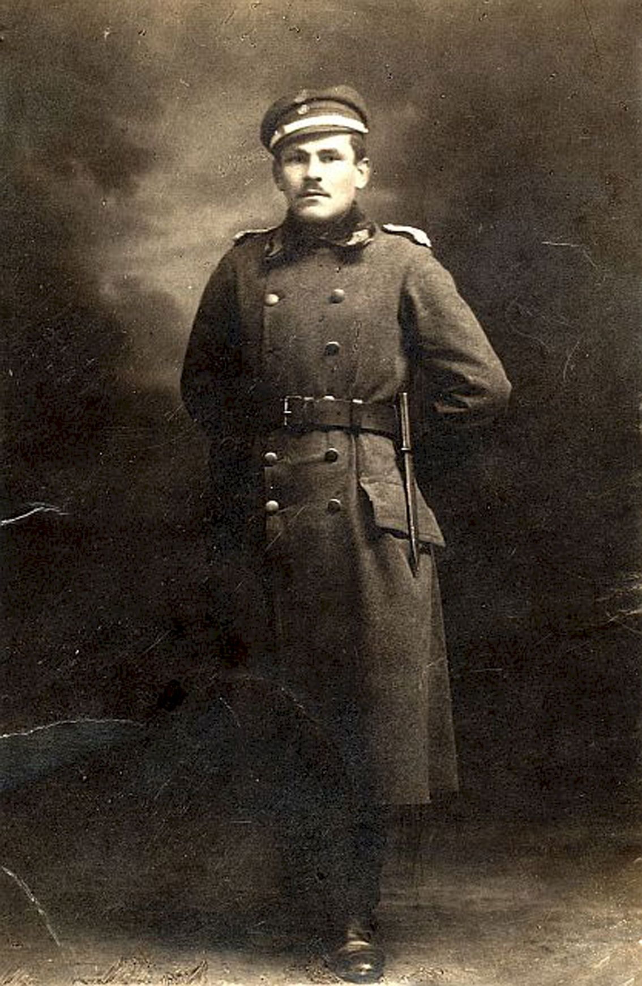
ANTONI JÓZEF STAWARZ
Urodzony 4 stycznia 1889 roku w Tuchowie. Zmarł 19 maja 1955 roku w Krakowie.
Kapitan piechoty Wojska Polskiego, organizator oswobodzenia Krakowa w 1918 roku.
Wraz z Józefem Badziochem założył w Krakowie Polską Organizację Dywersyjną. Od czerwca 1918 roku komendant plutonu przy batalionie 93 Pułku Piechoty w Krakowie, prowadził patriotyczną agitację wśród żołnierzy polskich.
Od końca listopada 1918 roku brał udział w walkach z Ukraińcami o Lwów. Po sformowaniu ochotniczego batalionu z ziemi tarnowskiej wziął udział w walkach o Przemyśl.
W latach 1920–1921 służył w żandarmerii wojskowej, także podczas walk z Sowietami.
W latach 30. pracownik krakowskiego magistratu. W okresie okupacji niemieckiej działał w konspiracji.

Slide 4
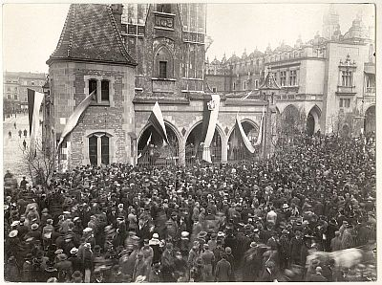
Antoni Stawarz na tajnym spotkaniu w dniu 30 października 1918 ...
Antoni Stawarz na tajnym spotkaniu w dniu 30 października 1918 roku obwieścił obecnym początek powstania w Twierdzy Kraków.
Przy pomocy zebranych kolejarzy rozesłał depeszę do najważniejszych placówek kolejowych w Galicji o udanej rewolucji w Krakowie.
Kolejarze mieli polecenie kierować pociągi z austriackimi żołnierzami do stacji Kraków – Płaszów.
31 października 1918 roku oddziały Stawarza zajęły dworzec w Płaszowie, bez jednego wystrzału rozbrajano żołnierzy austriackich z pomocą harcerzy prokocimskich
W tryumfalnym pochodzie żołnierze przeszli do Rynku Głównego w Krakowie.
WYDARZENIA TEGO DNIA MOŻNA UZNAĆ ZA POCZĄTEK NIEPODLEGŁOŚCI POLSKI

Slide 5
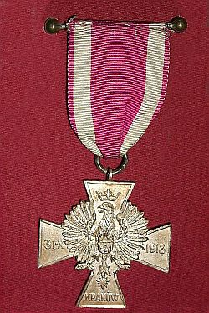
KRZYŻ WYZWOLENIA
Krzyż Wyzwolenia to odznaka pamiątkowa Związku Uczestników Oswobodzenia Krakowa
31 października 1918 roku.
Zdjęcie pochodzi ze zbiorów Muzeum Historycznego Miasta Krakowa.

Slide 6
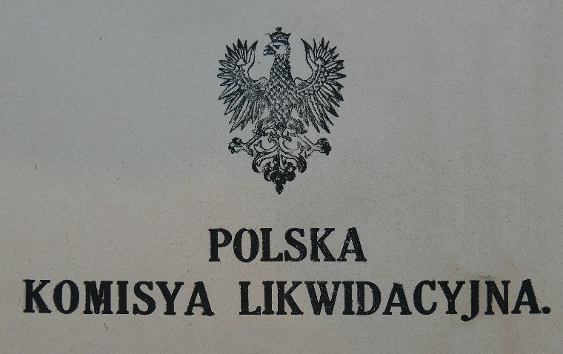
POLSKA KOMISJA LIKWIDACYJNA
W Krakowie, 28 października 1918 r. odbyło się spotkanie polskich posłów z Galicji i utworzenie Polskiej Komisji Likwidacyjnej (PKL)
W skład prezydium Komisji weszli:
Wincenty Witos – przewodniczący,
Ignacy Daszyński,
Aleksander Skarbek,
Tadeusz Tertil
Józef Londzin.
PKL podjęła uchwałę o bardzo wymownej treści, którą można odczytywać jako deklarację niepodległości:
„ziemie polskie w obrębie monarchii austro-węgierskiej nie należą już do państwa austriackiego.”

Slide 7
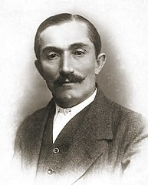
WINCENTY WITOS Jeden z ojców Niepodległej Polski.
Urodzony 21 stycznia 1874 roku w Wierzchosławicach, zmarł 31 października 1945 roku w Krakowie.
Polski polityk, działacz ruchu ludowego, trzykrotny premier Rzeczypospolitej Polskiej.
Poseł do galicyjskiego Sejmu Krajowego i Wójt Wierzchosławic
Poseł do austriackiej Rady Państwa od 1911 do 1918 oraz członek Wydziału Finansowego Komisji Tymczasowej Skonfederowanych Stronnictw Niepodległościowych, od 1914 roku w PSL „Piast” i w Naczelnym Komitecie Narodowym, później w Lidze Narodowej (1917–1918), prezes Polskiej Komisji Likwidacyjnej.
Od 1919 roku poseł na Sejm RP.
Po agresji III Rzeszy na Polskę internowany przez Niemców, odrzucił propozycję utworzenia rządu kolaboracyjnego.
Powołany na wiceprzewodniczącego Krajowej Rady Narodowej (nie podjął obowiązków), w 1945 prezes utworzonego przez Stronnictwo Ludowe „Roch” legalnego Polskiego Stronnictwa Ludowego (mikołajczykowskiego :)

Slide 8
ZNANI MAŁOPOLANIE WALCZĄCY O NIEPODLEGŁOŚĆ
Józef Haller
Generał August Emil Fieldorf
Olga Małkowska
Józef Ostafin
Antoni Kocjan

Slide 9
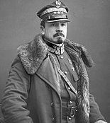
JÓZEF HALLER
Urodził się 13 sierpnia 1873 r. w Jurczycach koło Krakowa, w rodzinie ziemiańskiej. Zmarł 4 czerwca 1960 roku w Londynie.
Komendant Legionów, od 16 marca do 2 kwietnia 1915 roku oraz pełniący obowiązki komendanta Legionów od 4 do 13 listopada 1916 roku.
Generał broni Wojska Polskiego, Naczelny Dowódca wszystkich Wojsk Polskich od 4 października 1918 roku.
Minister bez teki w drugim rządzie Władysława Sikorskiego
w październiku 1939 roku.
Przewodniczący Obywatelskiego Komitetu Wykonawczego Obrony Państwa w 1920 roku, dowódca Frontu Północnego w czasie wojny polsko-bolszewickiej.
Harcmistrz i przewodniczący ZHP oraz prezes Komitetu PCK. Działacz polityczny i społeczny, kawaler Orderów: Orła Białego
i Virtuti Militari.

Slide 10
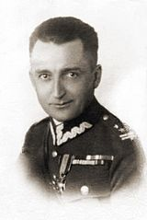
AUGUST EMIL FIELDORF „NIL”
Urodzony 20 marca 1895 roku w Krakowie, zmarł 24 lutego 1953 roku w Warszawie.
Generał brygady Wojska Polskiego, organizator i dowódca Kedywu Armii Krajowej, zastępca Komendanta Głównego AK. Pośmiertnie odznaczony Orderem Orła Białego.
Będąc młodym człowiekiem, wstąpił do Związku Strzeleckiego, a następnie został żołnierzem Legionów Polskich i z I Brygadą przeszedł cały szlak bojowy.
Wstąpił do POW i w listopadzie 1918 r., po rozbrojeniu Austriaków w Krakowie, wziął udział w organizowaniu pierwszych oddziałów Wojska Polskiego.
Służył także w Korpusie Ochrony Pogranicza oraz w attachacie wojskowym w Paryżu.
W 1940 r. został inspektorem KG ZWZ i bezpośrednio współpracował z gen. Stefanem „Grotem” Roweckim, był także komendantem Organizacji NIE (Niepodległość) sprzeciwiającej się okupacji Polski przez ZSRR.
Po Powstaniu Warszawskim uniknął niewoli. Używał w konspiracji pseudonimów: „Lutyk”, „Sylwester”, „Maj”, ale najczęściej „Nil”.
Został aresztowany przez UB po długotrwałym śledztwie 16 kwietnia 1952 r. skazano go na karę śmierci.

Slide 11
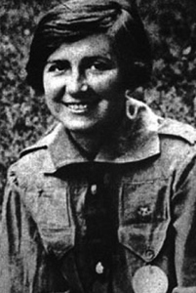
OLGA MAŁKOWSKA (1888-1979)
Współtwórczyni – wraz z Andrzejem Małkowskim – polskiego harcerstwa.
Jej życiorys dowodzi, że działalnością niepodległościową obok walki zbrojnej i działań politycznych może być też służba społeczna i troska o nowe pokolenia.
Założyła i prowadziła w Zakopanem harcerstwo żeńskie, od sierpnia 1914 roku– również drużynę męską.
Po zabraniu do wojska austriackiego listonoszy i górali zorganizowała skautową pocztę, pomoc żniwną dla góralek, ochronkę dla opuszczonych dzieci, tanią jadłodajnię dla ubogiej ludności i skautową straż porządkową pełniącą nocną służbę.
Odznaczona Krzyżem Oficerskim Orderu Polonia Restituta i Krzyżem Niepodległości.

Slide 12
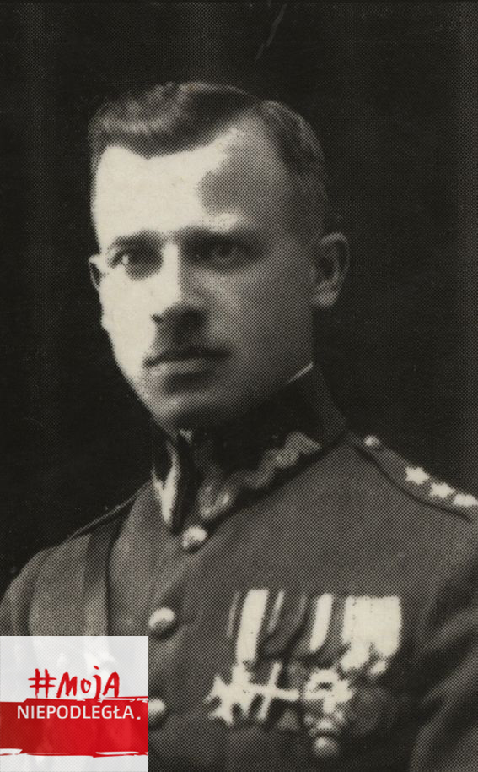
JÓZEF OSTAFIN
urodził się 7 marca 1894 r. w Sułkowicach (pow. Myślenicki), zm. 13 listopada 1947 w Krakowie
polski inżynier, polityk, legionista, członek POW, powstaniec śląski, poseł na Sejm II RP IV i V kadencji, kapitan artylerii rezerwy Wojska Polskiego, członek AK i WiN.
ps.: „Chudy”, „Ludwik”, „Miłosz”, żołnierz Legionów Polskich, uczestnik wojny polsko-bolszewickiej i III Powstania Śląskiego, poseł na Sejm RP, referent rolny Wydziału Wojskowego Okręgu AK Kraków, członek organizacji „Racławice”, oficer „NIE” i „DSZ”
Odznaczony: Srebrnym Krzyżem Orderu Wojennego Virtuti Militari (1921), Krzyżem Niepodległości (1931), Krzyżem Oficerskim Orderu Polonia Restituta (1937), Krzyżem Walecznych (1922), Srebrnym Krzyżem Zasługi (1929), Śląską Wstęgą Waleczności i Zasługi (1921), „Gwiazdą Przemyśla”(1920), Honorową Odznaką „Orlęta” (1919), Odznaką Pamiątkową 1. Pułku Artylerii Polowej (1929), Dyplomem „Za Dzielność i Wierną Służbę Ojczyźnie” (1919)

Slide 13
ŹRÓDŁA
https://stawarz.podgorze.pl/stawarz.html
https://historia.org.pl/2018/08/13/w-krakowie-zaczela-sie-polska-niepodleglosc-to-tam-w-pazdzierniku-1918-bez-wystrzalu-poddali-sie-zaborcy/
https://krakow.ipn.gov.pl/pl4/aktualnosci/58936,Malopolscy-Bohaterowie-Niepodleglosci-Antoni-Stawarz-1889-1955-organizator-oswob.html
https://pl.wikipedia.org/wiki/Antoni_Stawarz
https://dzieje.pl/postacie/wincenty-witos
https://dzieje.pl/postacie/jozef-haller
https://pl.wikipedia.org/wiki/J%C3%B3zef_Haller
http://mec.edu.pl/?page_id=52
http://stanicakaminskiego.pl/olga-drahonowska-malkowska/
https://krakow.ipn.gov.pl/pl4/aktualnosci/45546,Malopolscy-Bohaterowie-Niepodleglosci-Jozef-Ostafin.html
https://www.powiatsuski24.pl/wydarzenia/powiat/bohaterowie-z-malopolski-na-100-lecie-niepodleglej
https://pl.wikipedia.org/wiki/Antoni_Kocjan

